Slide 1
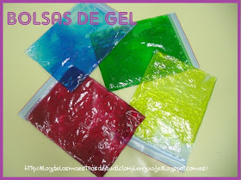
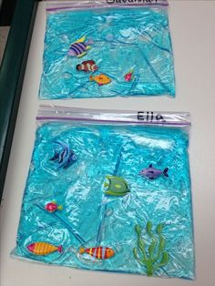
BOLSAS DE GEL
¿Qué necesitamos?
Bolsas de congelación, quita esmalte, gel gomina, colorante y cintas de colores.
Primero quitamos con la ayuda del quita esmaltes la etiqueta que viene en la bolsa de congelación.
Rellenamos las bolsas con gel gomina, intentamos que hagan presión con el dosificador para que salga el gel y así trabajar también la motricidad fina.
Colocamos unas gotitas de colorante alimenticio en la bolsa, cerramos bien, y masajeamos la bolsa para que se mezcle el color con el gel.(se pueden introducer también pequeños objetos para que los manipulen).
Y AHORA… ¡A jugar!:
Manipular libremente
Utilizarla como pizarra mágica, para escribir letras y números, calcar nuestras huellas, hacer dibujos presionando con moldes de plastilina, etc…

Slide 2
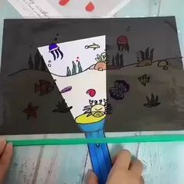
LINTERNA MÁGICA
¿Qué necesitamos?
Protector de hoja transparente
Cutter
Rotuladores
Hoja negra
Cartulina o folio blanco
Preparación:
Corta la parte inferior del protector con el cutter,a continuación realiza los dibujos que prefieras en el protector,con rotulador negro y coloréalos, introduce la cartulina blanca en el protector. Hacemos la linterna de papel.
Y AHORA… ¡A jugar!:
Manipular libremente
Utilizarla para descubrir diferentes dibujos, conceptos,….
https://www.craftologia.com/tips/manualidades/manualidades-para-ninos/linterna-magica-de-papel

Slide 3
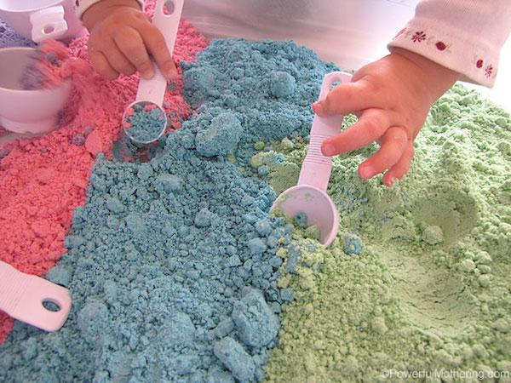
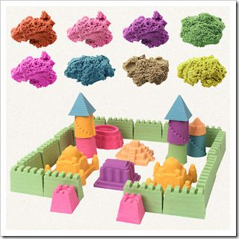
ARENA MÁGICA
¿Qué necesitamos?
Dos vasos de arena suave o harina
Un vaso de maicena o fécula de maíz
Medio vaso de agua
Preparación:
En un recipiente coloca la arena o harina y la maicena, revuelve todopara que se integren los ingredients, añade agua poco a poco para que todos los ingredients se vayan mezclando, empezar a amasar con las manos. Si la arena no tiene la consistencia que deseas echar una cucharada de jabón líquido y revolver todo. Para que la arena tenga algún color específico agregar unas gotitas de colorante artificial.
Y AHORA… ¡A JUGAR!
Manipular libremente.
Realizar distintas figuras con moldes de plastilina,cortar…..
Escribir su nombre.

Slide 4
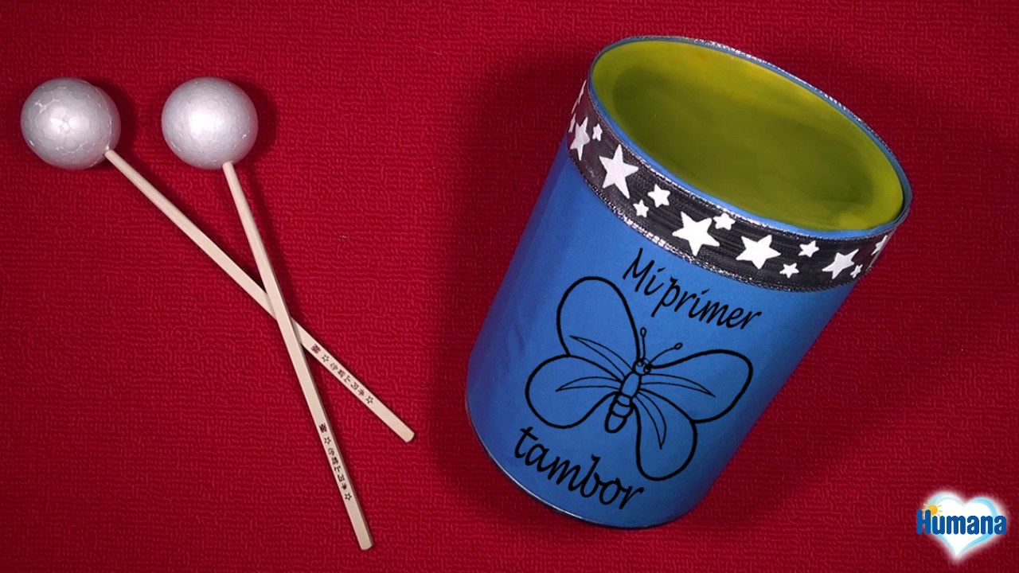
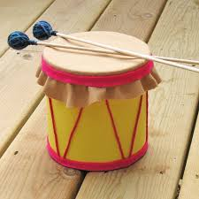
TAMBOR
¿Qué necesitamos?
Lata o bote
Cartulina o papel de regalo
Cola blanca
Un globo
Dos lápices o palillos
Dos bolitas de fieltro o poliestireno
Cinta de tela
Tijeras
Preparación:
Cortamos el globo y lo colocamos alrededor de la boca del bote, para asegurarlo le ponemos alrededor cinta adhesiva.Forramos el bote con la cartulina o papel de regalo. Cortamos una tira de tela del tamaño de la boca del globo y la colocamos alrededor. Por ultimo ponemos pegamento en las puntas de los lápices y pinchamos las bolitas.
Y AHORA… ¡A JUGAR!
Manipular libremente.
Estimulación auditiva y musical, motricidad fina……

Slide 5
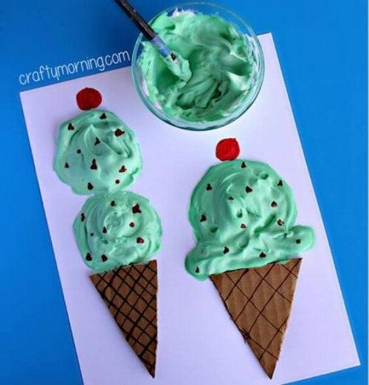
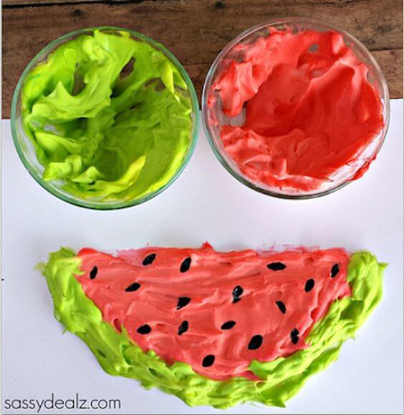
PINTURA 3 D
¿Qué necesitamos?
Cola blanca
Espuma de afeitar
Colorante alimenticio
Recipiente de plástico pequeño
Bolsa
Tijeras
Preparación:
Colocar en un recipiente pequeño la cantidad deseada de cola blanca y espuma de afeitar, en misma proporción, revolver hasta formar una masa homogénea, posteriormente se incorporan 2o 3 gotas del colarante alimenticio y volver a mezclar, Una vez hecho esto se puede colocar la pasta en una bolsa de nylon cortando con la tijera el extremo de la misma para usarla como manga pastelera o dejarla en el recipiente y usarla con pincel o con los dedos.
Y AHORA… ¡A JUGAR!
Dibujar libremente.
Realizar distintos trazos: rectas, curvas, zig-zag, líneas discontinuas…
Rellenar un dibujo
Escribir su nombre

